Slide 1
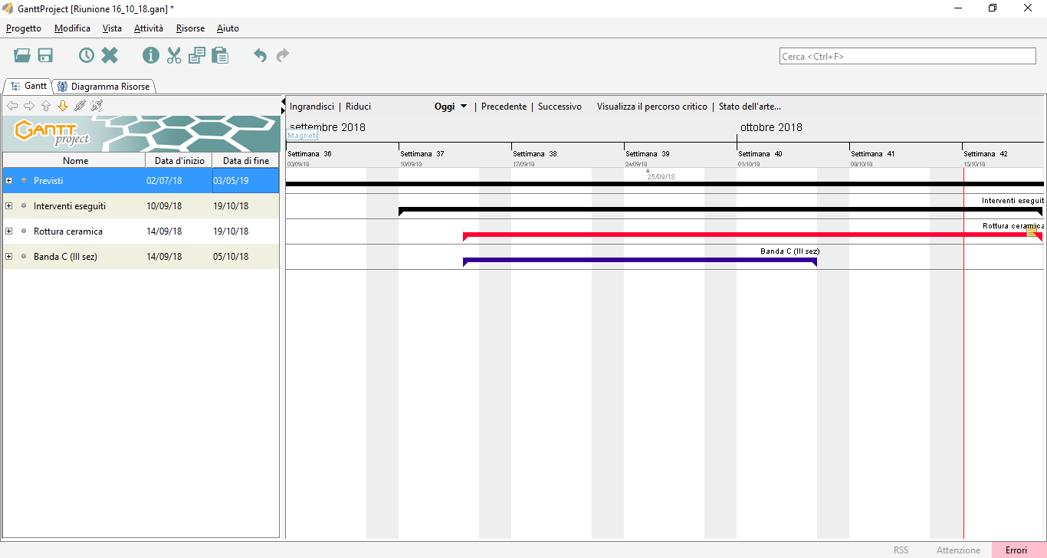

Stato lavori SPARC
Giampiero di Pirro
Domenico Di Giovenale

Slide 2
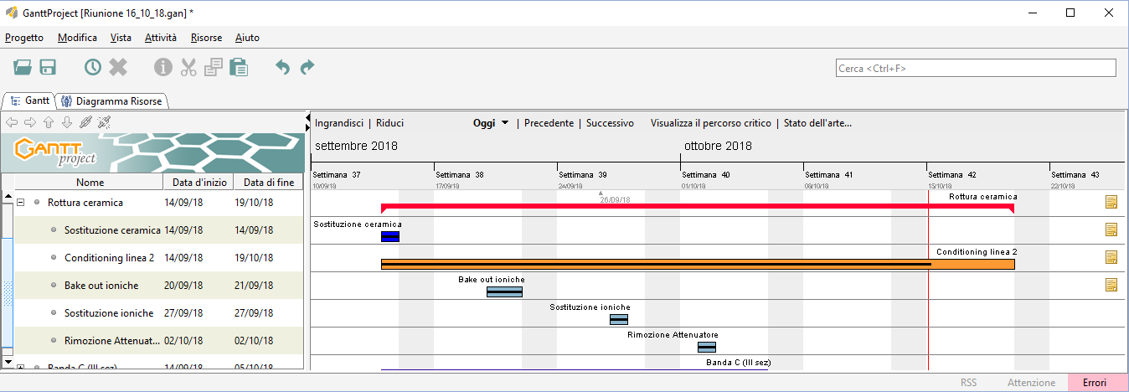
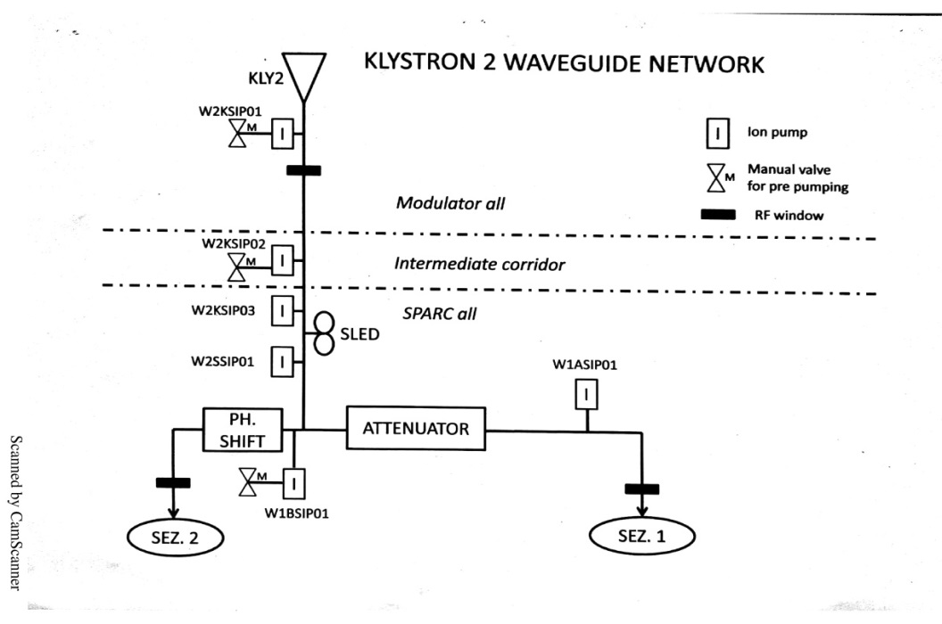
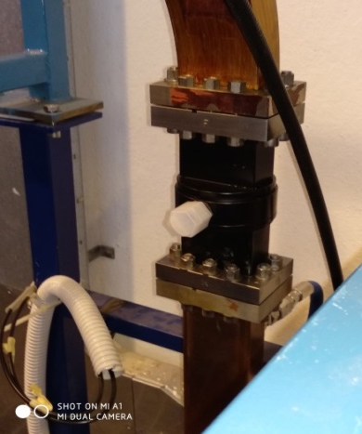
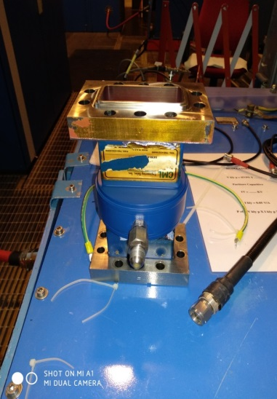
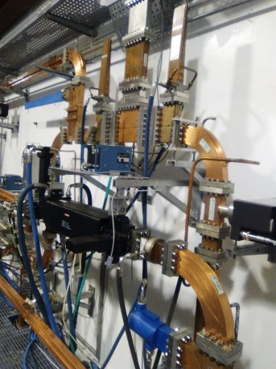
Ceramica Kly2

Slide 3
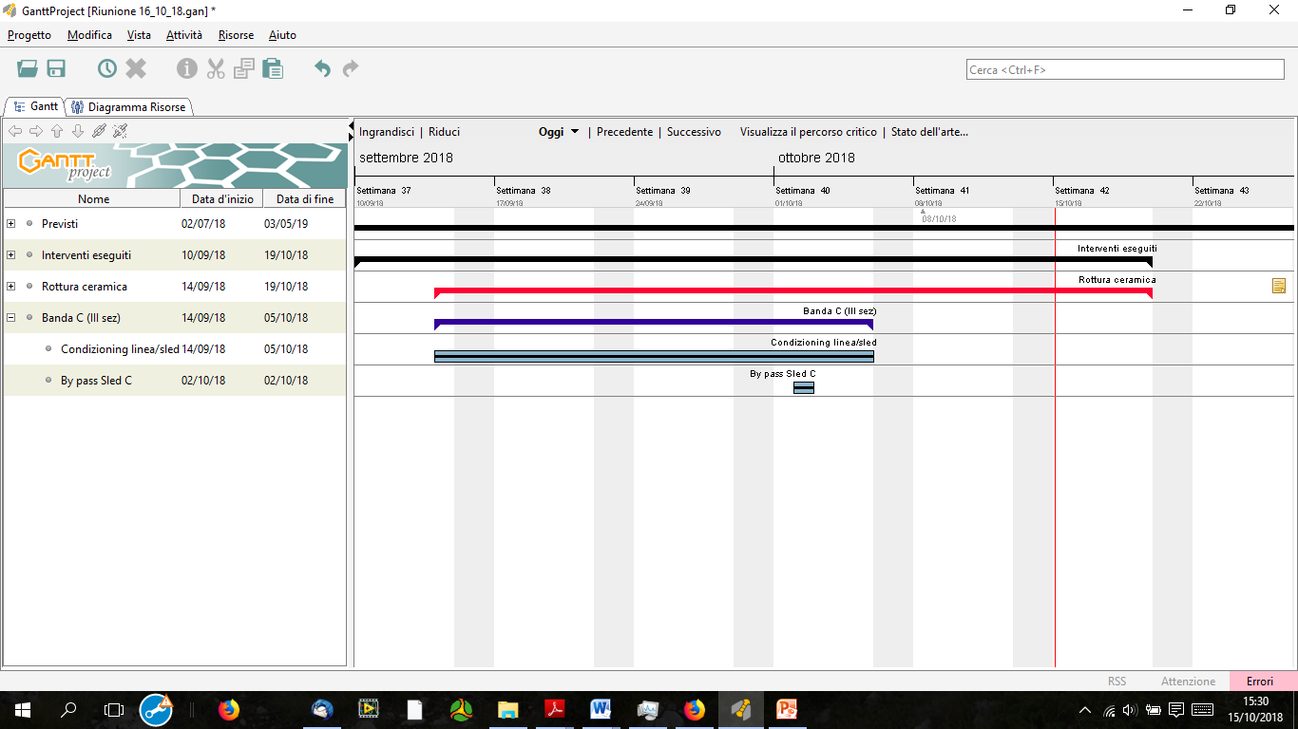
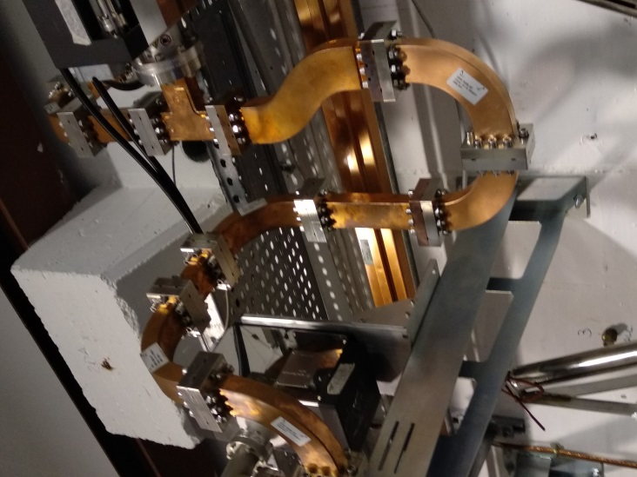
Sled Banda C
Potenza in sezione
raggiunta senza sled:25MW

Slide 4
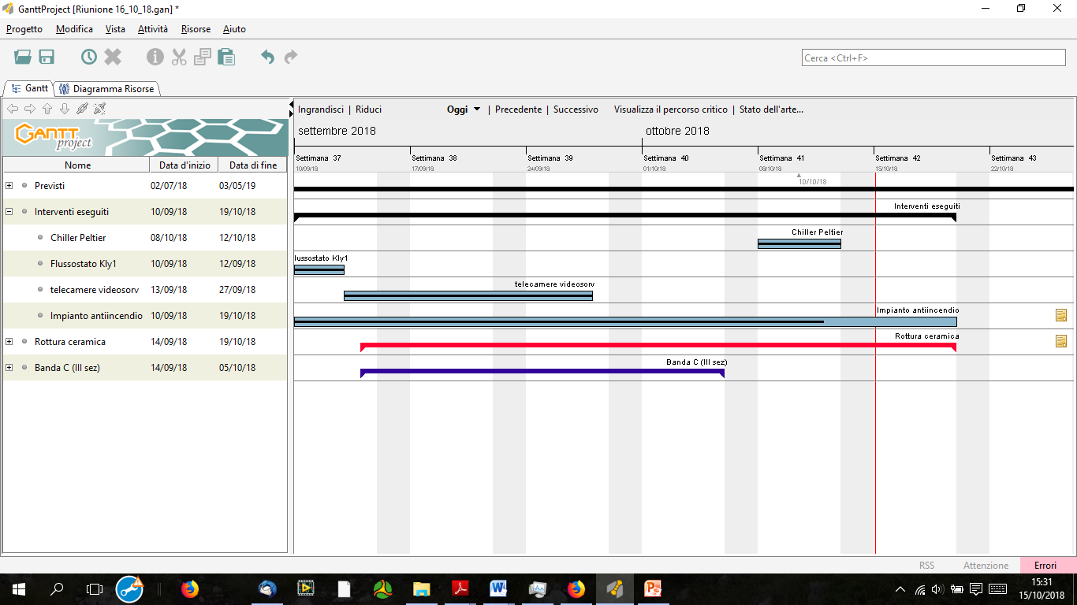
Interventi eseguiti
Sostituiti tutti i chiller di sparc con modelli a celle peltier;
Sostituito flussostato impianto raffreddamento Kly1 (causa rottura);
Installate telecamere di videosorveglianza a SPARC (4) e FLAME (5);
Update impianto antiincendio (SPARC – FLAME)
Sostituzione display frontalini pws solenoidi sezioni
Controllo e riallineamento magneti dogleg
Installazione girder per stazione misura dogleg

Slide 5
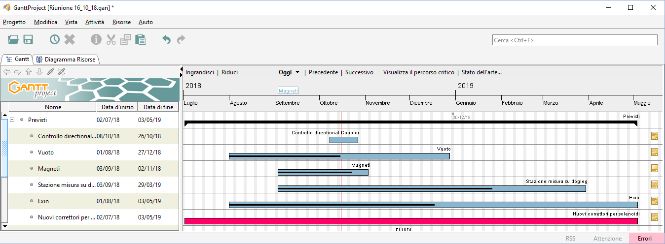
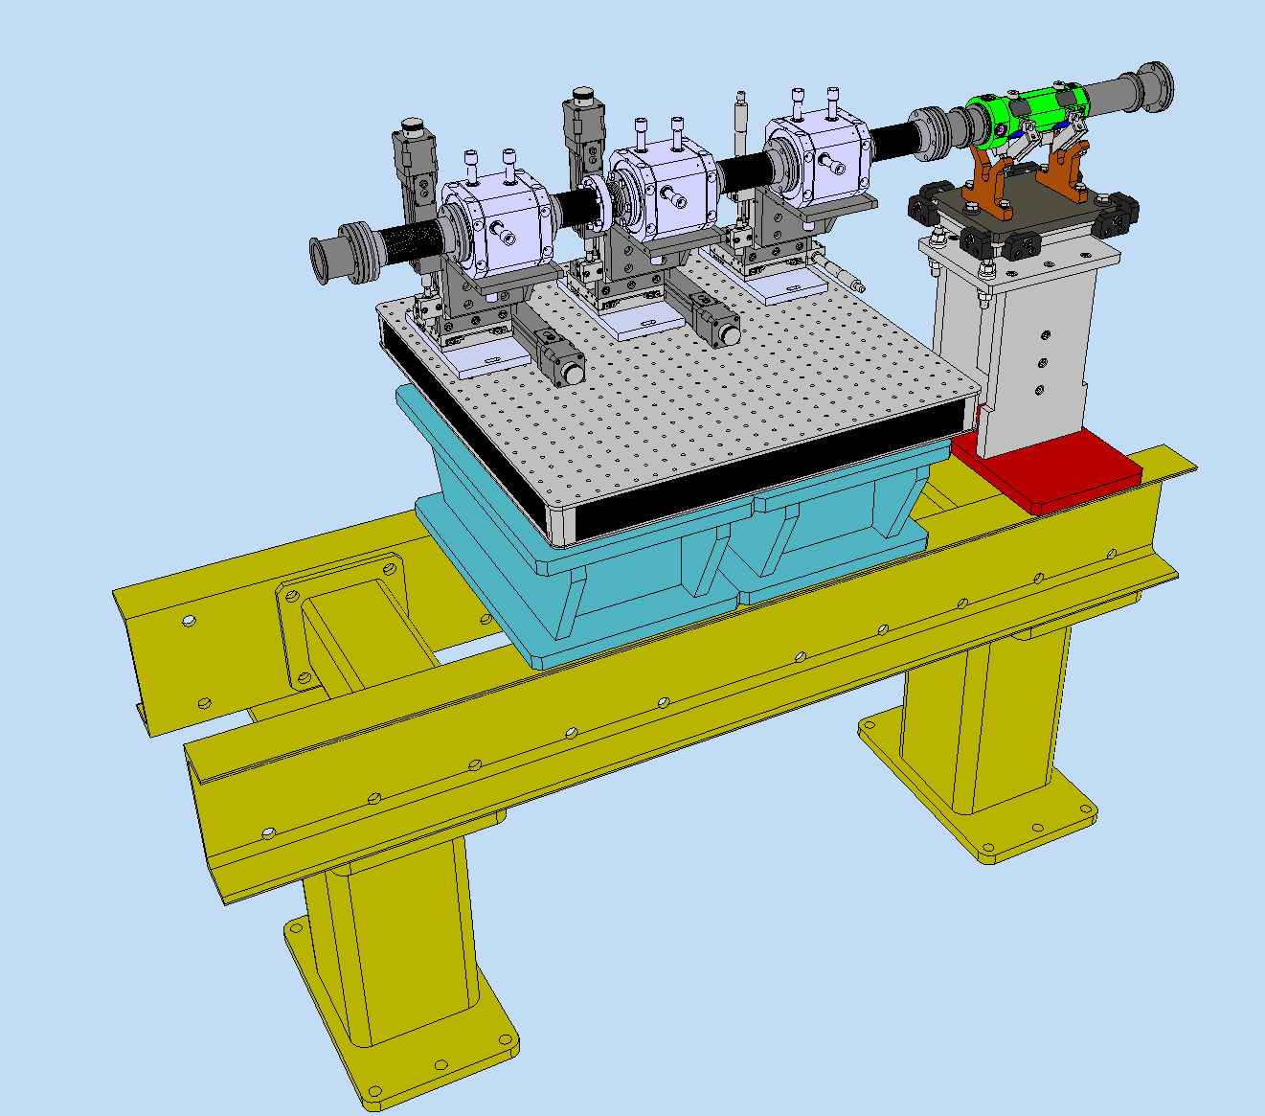
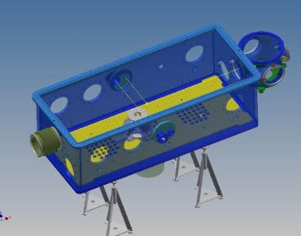
Interventi previsti
Controllo calibrazione directional coupler;
Update controller pompe ioniche e/o sviluppo nuovo software acquisizione;
Sostituita elettronica controllo (CRio) alimentatori Dipoli OCEM (causa rottura);
Realizzazione staz misura per diagnostica fascio;
EXIN: richiesta offerta preliminare. Da fare l’ordine
Correttori per solenoidi sezioni 1 – 2: studio di fattibilità
Disegno fatto
Stazione misura cavity bpm (soffietti acquisrtati 15 sett)
Cavity bpm per eli da studiare a sparc

Slide 6
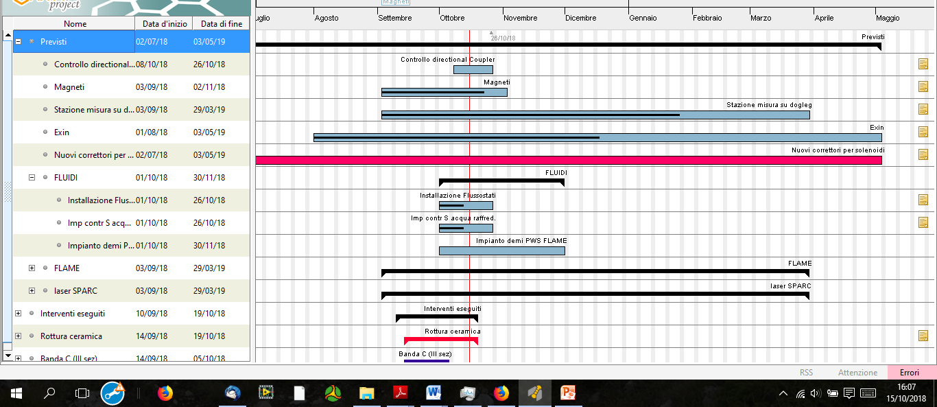
Fluidi
Update impianto superviore:
Installazione flussostati su elementi magnetici raffreddati;
Sistema controllo conducibilità acqua demi;
Controllo livello acqua demi nei serbatoi;
Controllo chiller RF sparc da supervisore e sistema controllo
Nuovo impianto acqua demi Flame

Slide 7
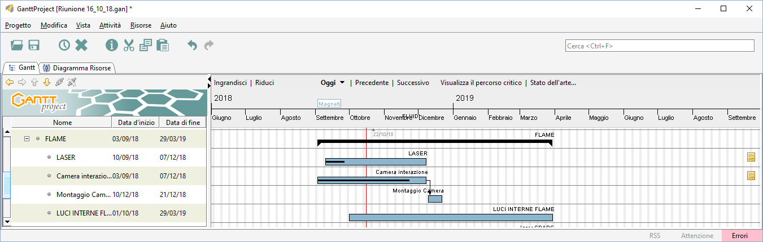
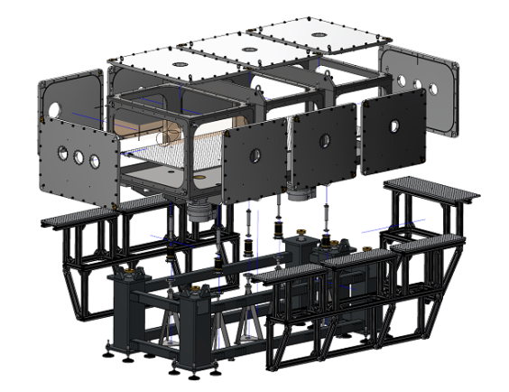
FLAME
Acquistare: greatings, compressore, oscillatore, pws cooling unit yag, parabole (200K€);
Camera interazione:
Data prevista consegna 10/12/2018
Installazione dal 07/01/2019

Slide 8
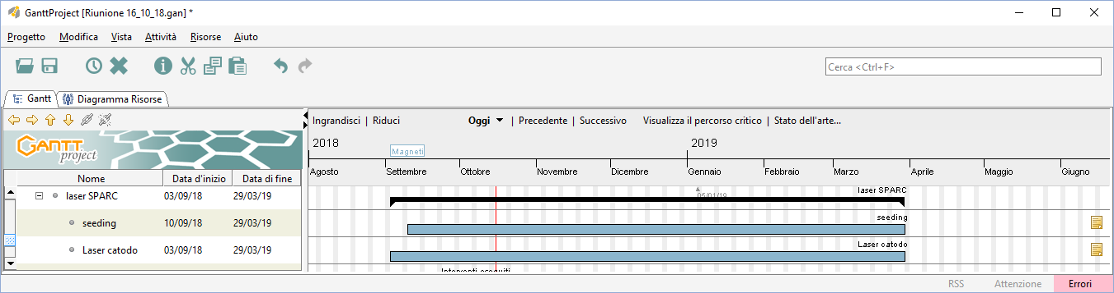
Laser SPARC
Acquistare:
Seeding: Evolution + Aplificatore (50K€);
Sistema di controllo gemperatura seeding;
Laser catodo: Oscilltore (50K€), evolution + preamplificatore (50K€)

